Slide 1
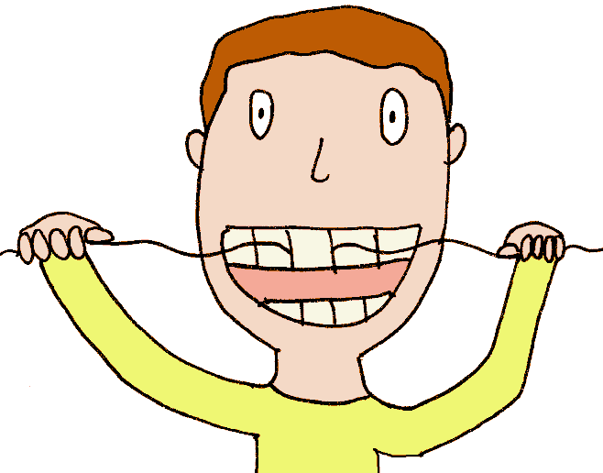

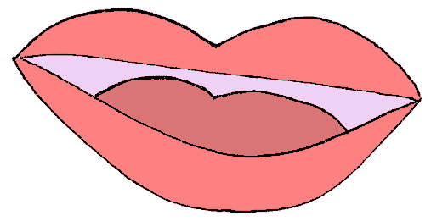
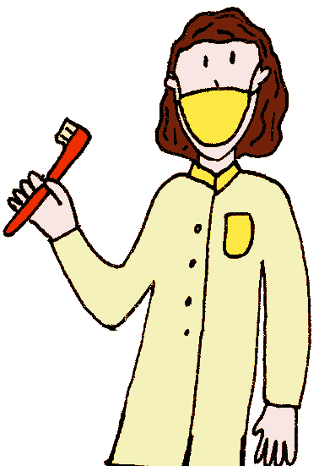
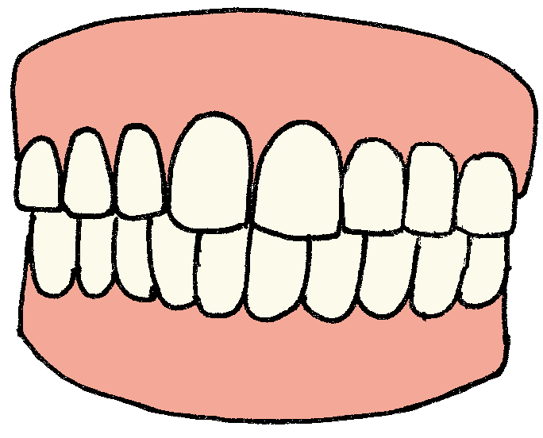
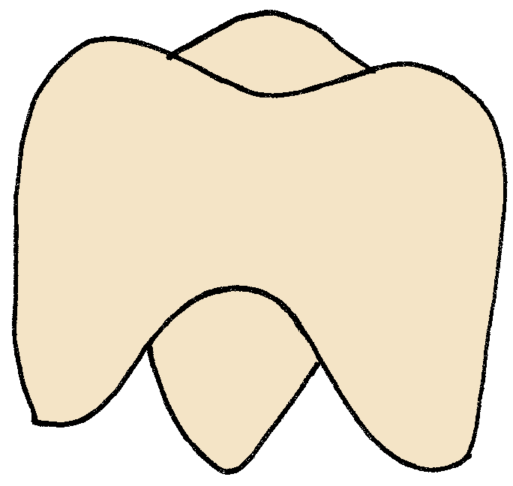
themaverhaal
tandarts
© www.juf-milou.nl

Slide 2
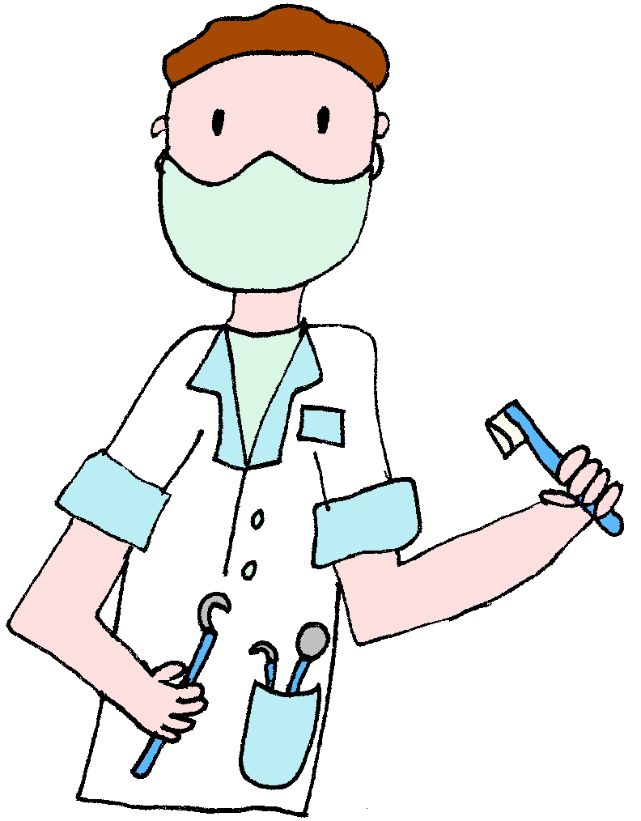
Peter is tandarts.
© www.juf-milou.nl

Slide 3
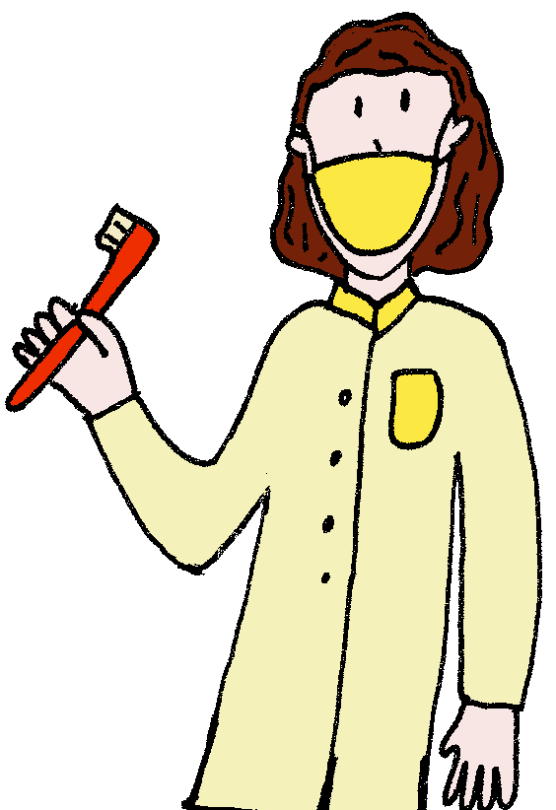
Marieke is de tandartsassistent.
© www.juf-milou.nl

Slide 4

In de wachtkamer zitten patiënten.
© www.juf-milou.nl

Slide 5
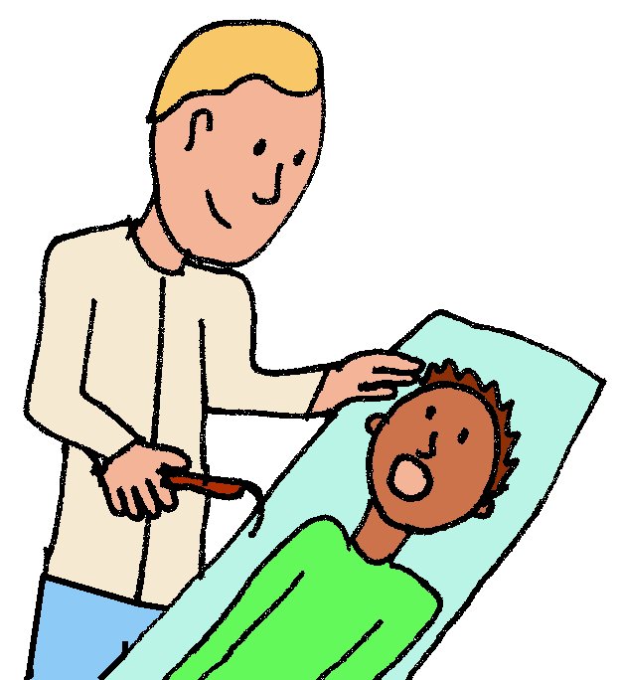
De tandarts onderzoekt
© www.juf-milou.nl

Slide 6
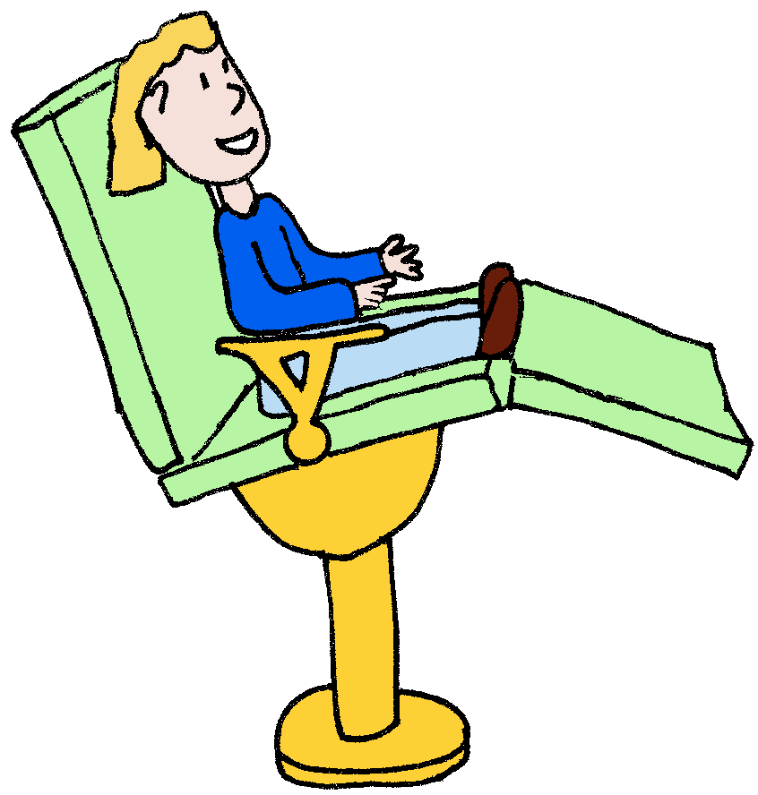
de patiënt
© www.juf-milou.nl

Slide 7
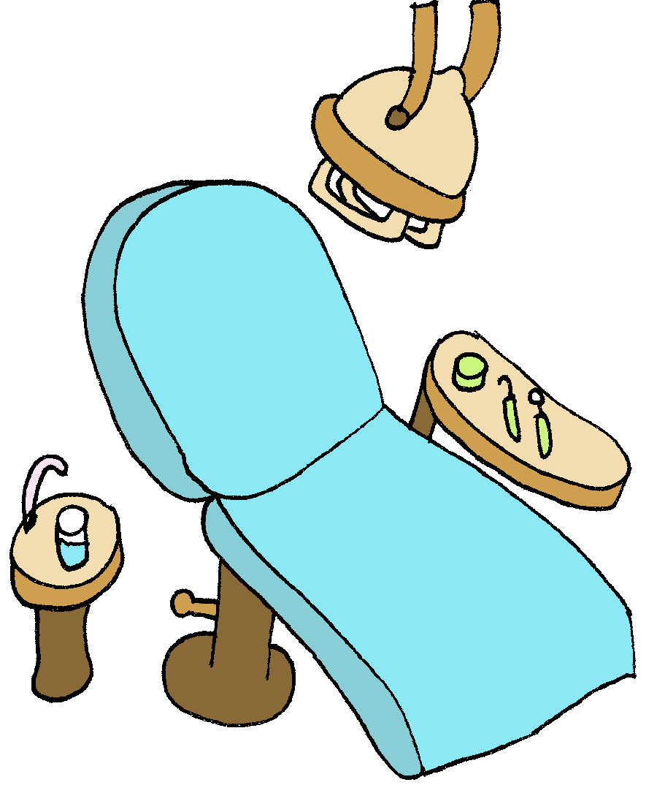
in de tandartsstoel.
© www.juf-milou.nl

Slide 8
Hij bekijkt het gebit
© www.juf-milou.nl

Slide 9

als de patiënt zijn mond opent.
© www.juf-milou.nl

Slide 10
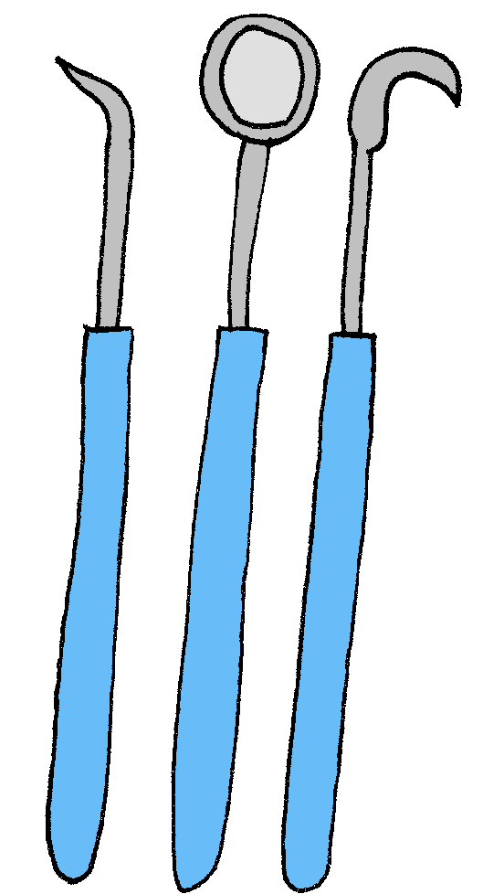
Hij gebruikt tandartsgereedschap
© www.juf-milou.nl

Slide 11
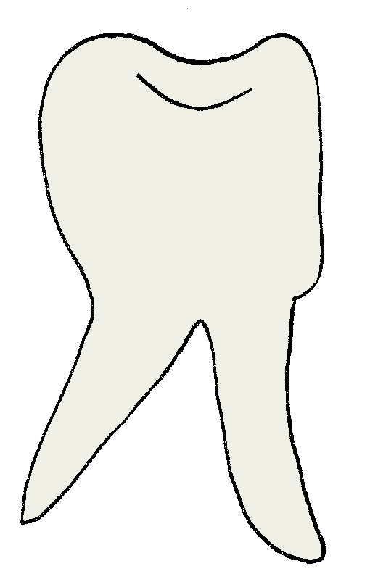
Om alle tanden
© www.juf-milou.nl

Slide 12
en kiezen te bekijken.
© www.juf-milou.nl

Slide 13
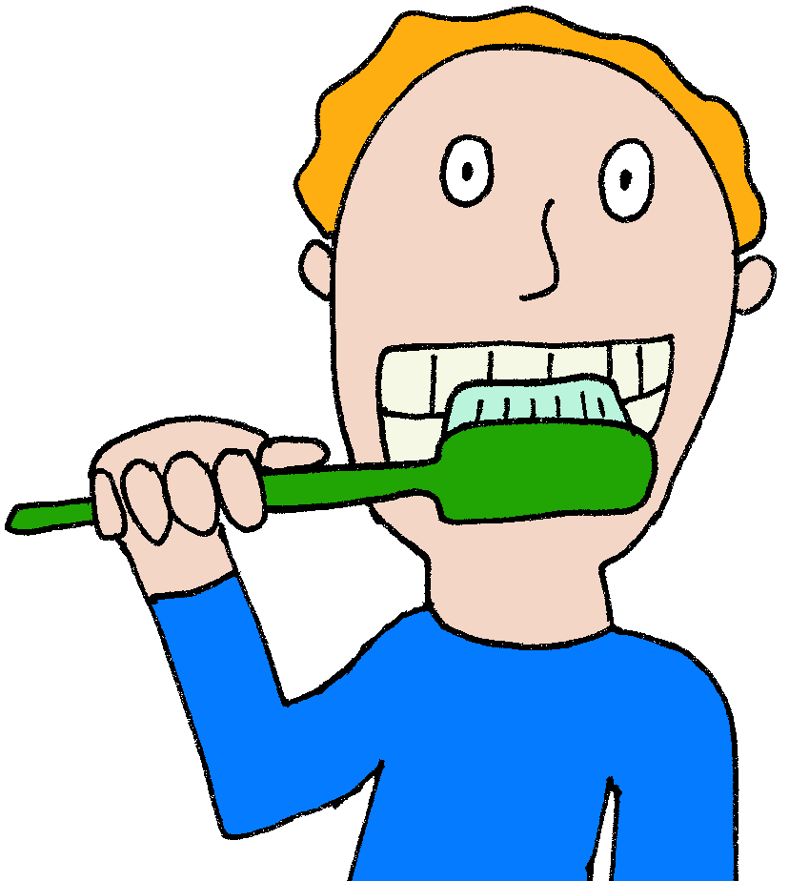
Om je tanden gezond te houden moet je tandenpoetsen
© www.juf-milou.nl

Slide 14
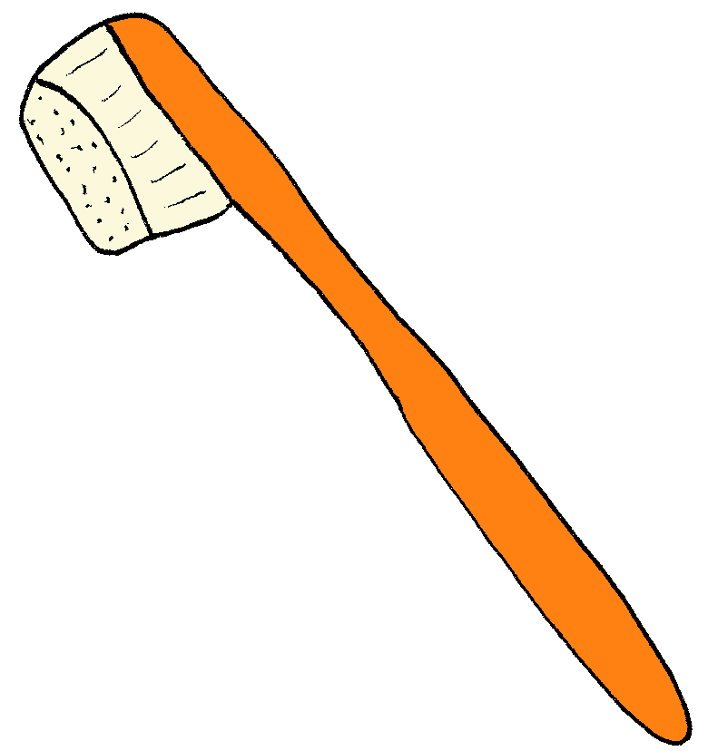
met een tandenborstel
© www.juf-milou.nl

Slide 15

en tandpasta.
© www.juf-milou.nl

Slide 16

Je kunt ook flossen
© www.juf-milou.nl

Slide 17

met flosdraad.
© www.juf-milou.nl

Slide 18

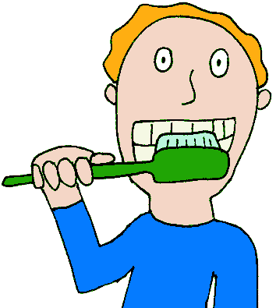
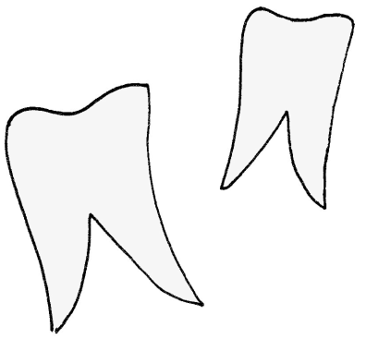
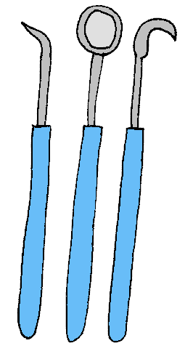
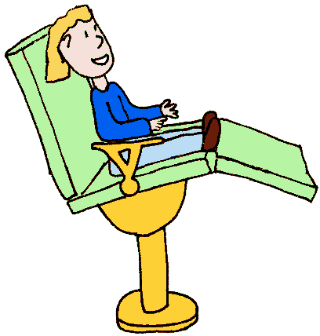
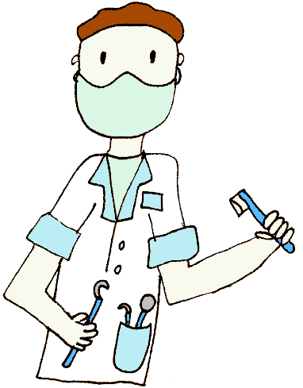


Einde!
© www.juf-milou.nl

